Slide 1
软件人机界面设计
第二版
陈启安
(c) 高教出版社出版, 2007-2008. 版权所有. 可以修改或复制本幻灯片为非商业用途，但作者名及本版权标识不可更改。

Slide 2
第二篇 人机界面设计开发方法
第五章 命令语言界面设计

Slide 3
本章学习目标
命令语言的设计准则是什么？
命令语言的设计要素是什么？
使用缩减名的准则是什么？

Slide 4
命令语言界面设计
语言设计的基本目标及准则
命令语言的形式
命令命名和缩简符
命令菜单

Slide 5
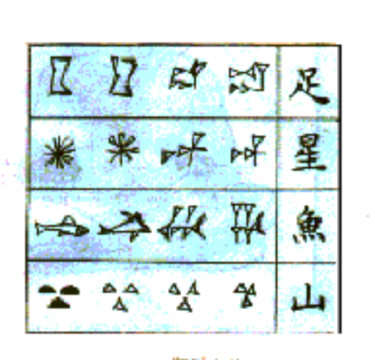
语言设计的基本目标及准则
语言设计的基本目标是：准确、紧凑、易于读写、加快学习速度、简单、减少差错、易于长期记忆。
有效的计算机语言不仅应表示用户任务并满足人们通信的需要，而且应和在计算机中记录、处理和显示这些语言的机制相互协调一致。
书面语言有着悠久的历史，而且不断发展变化。在表示数字和其他概念的确切的符号出现以前，岩洞壁上的早期记数符号和象形文字已存在了几千年（图 5.1）。
图5.1 楔形文字

Slide 6
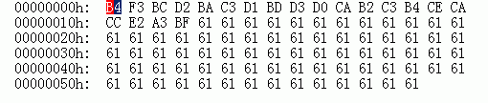
语言的分类
形式语言。这是一种人工语言，特点是简洁、严密、高效，如应用于数学、化学、音乐、舞蹈等各领域的特殊语言，计算机语言则不仅是操纵计算机的语言，而且是处理语言的语言。
自然语言。特点是具有多义性、微妙、丰富。
类自然语言。这是计算机语言的一种特例。
图5.2 机器语言

Slide 7
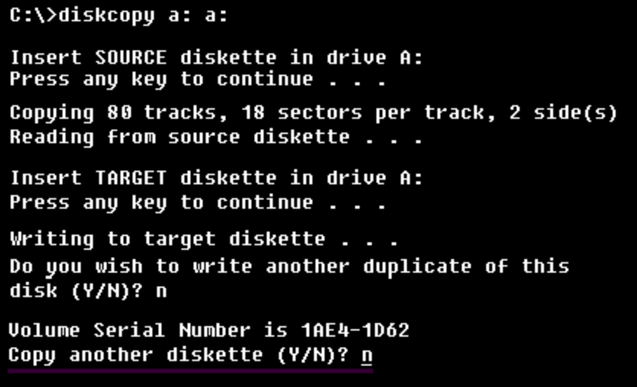
命令语言
命令语言（command language），起源于操作系统命令，特点是直接对设备或信息起作用。用户发出一条命令，然后观察会发生什么。如果结果正确，就发第二个命令；如果不对，再取别的途径（如图 5.3是DOS的一条命令）。
图5.3 经典的DOS

Slide 8
命令语言设计要素
限制命令数量：删去同义词和重复的规则，许多命令语言的主要设计缺陷是命令和选项过多。
选择有意义的独特的命令名：对用户而言，命令名应该尽可能有意义。
使用缩写要一致：缩写命令有很多策略。
命令语法的结构应该一致：也就是说，命令的各组成部分应该一致地出现在命令的相同位置。
采用提示帮助临时用户：为帮助临时用户学习使用一种命令语言，应考虑提示。
考虑用命令菜单帮助临时用户：对临时用户来说，命令菜单式的命令语言更容易学习，并且这样的系统更有吸引力。
这里需要强调的是不管任何语言，帮助文档是不可缺少的一部分，命令语言也不例外。

Slide 9
命令语言的形式
简单命令表
命令加变量
命令加选项和变量
层次式的命令结构

Slide 10
简单命令表
每一命令只能执行一项任务，同时命令数和任务数应匹配。
缺点：对于少量的任务，这种方法可产生一个容易学习和使用的系统。但对于大量的命令，存在混淆的危险。

Slide 11
命令加变量
每个命令(COPY、DELETE、PRINT)后接一个或几个变量(FILEA、FILEB、FILEC)用以表示要处理的目标：

Slide 12
命令加选项和变量
命令中也许会有选项(3、HQ等等)以指明特殊情况。
缺点：随着选项数目的增加，复杂程度可能变得令人不知所措，而且出错信息可能变得不太明确；变量、选项和允许的语法形式的数量可能增长得很快；即使经过大量的训练，用这种方法差错率仍会很高，但看起来经常性的用户能对付，而且甚至喜欢这类命令的简洁的形式。

Slide 13
层次式的命令结构
整个命令集组成一个树状结构，与菜单树相似。第一层可以是命令操作，第二层可以是目标变量，而第三层则可以是目的地变量（见表5-1）：
操作 | 目标 | 目的地
CREATE | 文件 | 文件
DISPLAY | 进程 | 本地打印机
REMOVE | 目录 | 屏幕
COPY |  | 激光打印机
MOVE
表5-1 命令集组成的树状结构

Slide 14
命令命名和缩简符
专一性和普遍性
缩减策略
使用缩减名的准则

Slide 15
命令命名和缩简符
在命令语言的讨论中，Schneider(1984)从莎士比亚的罗密欧与朱丽叶中作了令人兴奋的引用：“玫瑰若冠以其他的名称自然会同样的芬芳。”
缩简的方针不一致，可能取前几个字母、前几个辅音、第一和最后一个字母或者短语中每个字的第一个字母。最糟糕的还是没有可理解模式的缩简符。

Slide 16
专一性和普遍性
名称对于学习和解决问题，以及长期记忆是重要的。
对较大的命令集，名称确实产生差异，特别是当它们支持平等或某些其他含义丰富的结构。
一个命名规则的争论围绕于“专一性和普遍性”

Slide 17
缩减策略
命令名称应该是含义丰富的。
命令名称必须和向计算机表达命令的机制协调一致。
在较小需用量的应用中，设计者们采用了较长的命令缩简形式，希望由此获得的可识别性比减少击键次数更有价值。
随着经验的增加和经常使用，对“能干”的用户缩简形式就变得有吸引力了，甚至变得必不可少了。

Slide 18
缩减策略的六个策略
简单的截短：采用每一命令的第一个、第二个、第三个字母等。这种策略则要求每一个命令的起始字符串各不相同。
去除元音的简单截短：去掉元音后采用留下的一部分。如果第一个字母是元音，可以取掉或保留。H、Y和W可以也可以不作为元音考虑。
第一个和最后一个字母：由于第一个和最后一个字母特别明显，可以采用它们；例如，SORT采用ST。
短语中每个词的首字母：例如，在于种层次式设计计划中采用这种流行的方法。
其他角度的标准缩简法：采用熟悉的缩写，如QUANTITY用QTY，CROSSTALK 用XTALK(一种软件包)，PRINT用PRT，或BACKUP用BAK等。
发音：着重于发音；例如，用XQT表示execute。
总的来说，截短是最有效的办法，但常常出现相互冲突的缩简名的问题。

Slide 19
使用缩减名的准则
对大多数条款应采用一种简单的主规则来生成缩简名；对那些有冲突的条款应采用一种简单的辅规则。
由辅规则生成的缩简名应包含一个标记(例如一个星号)。
由辅规则缩简条款数应保持最少。
用户应该熟悉用于生成缩简名的规则。
截短是用户容易理解的一种规则，但它也可能会产生大量不同词的相同缩简名。
优先采用固定长度的缩简名，而不是长度不等的缩简名。
缩简名不应设计成语法词尾(例如ING、ED和S)。
除非在显示空间问题特别重要的情况下，不应在计算机产生的信息中使用缩简名，也不应在给用户阅读的信息中使用缩简名。

Slide 20
命令菜单
为了减轻记忆命令的负担，某些设计者向用户提供可用命令的简短的提示。
有经验的用户已经懂得命令不需要看提示或求助屏幕。非经常性的用户了解概念并参照提示以唤起他们的记忆并帮助记住语法以备将来使用。新手不可能从提示得到那么多的益处，因此必须参加训练课程或查阅联机求助信息。
个人计算机上的几种对话式系统有另一种更吸引人的提示形式，称为命令菜单。

Slide 21
本章小结
本章介绍命令语言设计的目标和准则、命令语言的形式、命令命名方法以及命令菜单。命令语言是最早的也是潜在的最强有力的控制界面。其主要优点是：功能强大；效率高；可节省屏幕空间；可通过名字对目标和功能直接使用（从而不必提供存取层次）。命令的组合可以使系统功能更灵活。
所有的命令语言都有一个词典和一个语法，词典给定单词的集合，语法给出说明单词组合方式的规则，用户可以输入它们来完成一系列特定操作。每个命令有一个对应系统特定功能的具体的良好定义的语法。命令语言需要用户学习和记住这种语言的语法，对于缺乏经验的用户，命令语言往往显得相当神秘和复杂。所以，对新手而言，命令语言不是一种合适的与系统进行交互的方式。事实上，命令语言的出错率往往相当高，只有为专业用户设计的界面才使用命令语言这种交互方式。。

Slide 22
习题五
解释命令语言的优点。
命令语言有哪些形式，并各给出一例。
根据本章所学的知识，对图5.4给出的MS—DOS 5．0命令进行缩简。
根据你所掌握的知识，给出中文词语的缩简准则。
什么是命令菜单？它和菜单有何区别？它有哪些优点？
阅读Linux有关的chmod、mkdir文档，写出它们的一般形式及其功能，并根据本章所学的知识，说明它
们的设计要点（包括形式、准则等）。

Slide 23
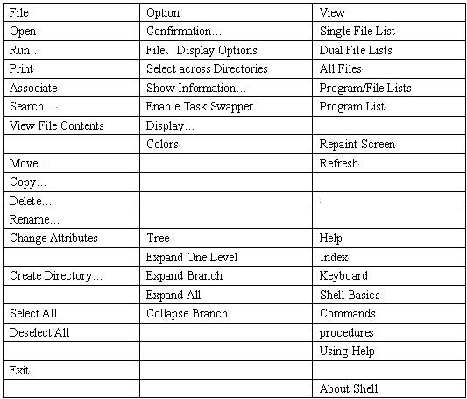
习题五
图5.4 Microsoft MS—DOS 5．0中树结构菜单

